Slide 1
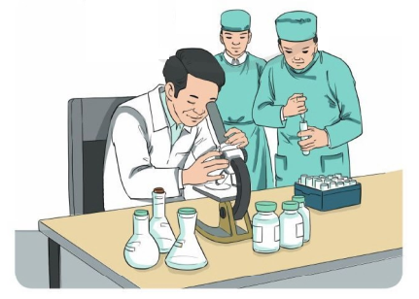
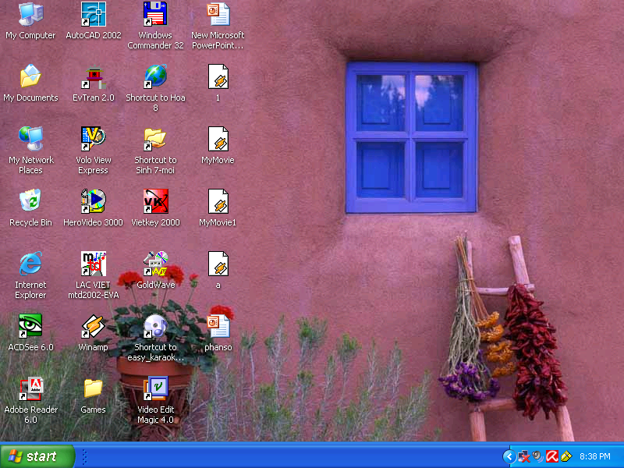
TRÒ CHƠI: Ô CỬA BÍ MẬT
1
2
3

Slide 2




Cánh gì cánh chẳng biết bay
Chim hay rà xuống nơi đây kiếm mồi
Đổi ngàn vạt giọt mồ hôi
Bát cơm trắng dẻo, đĩa xôi thơm bùi ?
Là gì?

Slide 3
Thân thì nhỏ bé
Bụng có ngọn đèn
Tỏa sáng về đêm
Những hôm tối mịt
Là gì ?

Slide 4
Bằng cái vung
Vùng xuống ao
Đào không thấy
Lấy chẳng được
Là gì ?

Slide 5
2. Các câu đố trên nói về cảnh vật, con vật ở đâu Chọn ý đúng:
A. Ở thành phố B. Ở nông thôn C. Ở ngoài biến

Slide 6
Thứ Hai, ngày 26 tháng 1 năm 2026
Sông quê
SGK/18
Nguyễn Liên Châu

Slide 7

LUYỆN ĐỌC

Slide 8
Luyện đọc
xào xạc, nhả nhạc, lắt lẻo, lặng lờ, tuổi hoa

Slide 9
Tiếng bạn cười trong trẻo
Vang vọng hai bờ sông
Cho em cùng bè bạn
Soi bóng mình tuổi hoa.

Slide 10
ĐỌC HIỂU

Slide 11
Đọc thầm đoạn 1
Câu 1.
Những từ ngữ, hình ảnh nào cho biết bài thơ tả cảnh một vùng quê ?
Các từ ngữ: bờ tre, bầy sẻ, khúc sông quê, cầu tre lắt lẻo, bờ sông, câu hò, tình quê.

Slide 12
Câu 2.
Tìm những hình ảnh yên bình của dòng sông quê hương ?
Các hình ảnh trong bài thơ đều đẹp và yên bình : bờ tre, bầy sẻ, cầu tre lắt léo, thuyền nan nghèo lặng lờ trôi, em cùng bè bạn soi bóng mình tuổi hoa ……

Slide 13
Đọc thầm đoạn 2
Câu 3.
Những âm thanh nào đem lại không khí vui tươi, ấm áp cho dòng sông ?
Tiếng bờ tre xào xạc trong gió, tiếng bầy sẻ “ nhả nhạc” rộn rã cả một khúc sông; tiếng cười của các bạn nhỏ trong trẻo, vang vọng hai bờ sông; tiếng hò mênh mông tha thiết cất lên từ những chiếc thuyền nan trên sông.

Slide 14
Câu 4. Bài thơ thể hiện tình cảm của bạn nhỏ với dòng sông quê hương như thế nào ?
a) Bạn nhỏ rất yêu mến dòng sông quê hương thơ mộng, yên bình.
b) Bạn nhỏ rất tự hào về dòng sông quê hương
c) Bạn nhỏ cảm thấy rất hạnh phúc vì được vui sống bên dòng sông quê hương.

Slide 15

LUYỆN TẬP

Slide 16
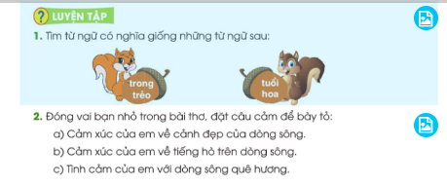
SGK/19

Slide 17
Câu 1. Tìm từ ngữ có nghĩa giống những từ ngữ sau:
a) trong trẻo:
trong veo,
trong sáng
tuổi thơ,
b) tuổi hoa:
tuổi thiếu nhi

Slide 18
Câu 2. Đóng vai bạn nhỏ trong bài thơ, đặt câu cảm để bày tỏ:
a) Cảm xúc của em về cảnh đẹp của dòng sông .
Dòng sông quê em đẹp quá ! / Dòng sông quê em thật thanh bình !/ Ôi dòng sông quê hương yên bình quá !
b) Cảm xúc của em về tiếng hò trên dòng sông ..
Tiếng hò trên sông mới tha thiết làm sao ! / Tiếng hò ngọt ngào, thân thương quá!/ Ôi, giọng hò sao mà da diết thế!
a) Tình cảm của em với dòng sông quê hương.
Yêu lắm, sông ơi ! / Ơi dòng sông thương yêu của em!/ Ôi, sao mà yêu thế, dòng sông quê tôi!

